Slide 1
مقرر نموالنبات ومنظماته 373 نبت
محاضره1
2024
Notes:
1

Slide 2
مقدمه :
حياة النبات احداث متواصله ، فالبيضه المخصبه تنقسم انقسامات متكرره كي تعطي جنين البذره الذي يبقى كامنا فتره من الزمن لايلبث ان يستعيد نشاطه الانقسامي بتوافر
الظروف المناسبه ، وتتسع الخلايا الناتجه وتتميز وتتخصص كي تعطي انسجة واعضاء وكائنات تتراوح بين النباتات الصغيره او الاشجار العاليه .
وهناك مجموعتان من العوامل تؤثران في نمو وتطور النباتات .
1- دور الهرمونات الداخليه والتي هي بمثابة مراسلات كيميائيه تنسق اعضاء النبات .
2- عوامل خارجيه –بيئيه- مثل الضوء ،ودرجة الحراره والجاذبيه ، وتساعد تلك العوامل في توجيه النبات لغرض الاستفاده المثلى من مصادر الضوء والتغذيه وغيرها .
يستخدم مصطلحات النمو growth والتميز differentiation والتطور development
لوصف جوانب مختلفه من التغيرات خلال دورة حياة النبات .

Slide 3
النمو :
عملية نمو النباتات: ھو الزیادة الغیر رجعیة في حجم الخلایا وظهور اعضاء جديدة باستمرار ليعطي نبات كامل اثناء دورة حياته نتیجة انقسام واستطالة الخلایا. ويكون مصحوب بزيادة في الوزن وعدد الخلايا وكمية المادة الحية (البروتوبلاست).
هناك اربعة تغيرات لوصف نمو النبات :
1- زيادة الوزن الجاف .
2- تضاعف الماده الحيه –البروتوبلاست.
3- الاتساع الخلوي .
4- الانقسام الخلوي .
وحقيقة الامر فان هذه التغيرات ليست مفصوله عن بعضها البعض وتعد الزياده في الوزن الجاف تعبير دقيق عن نمو النبات ، كما ان زيادة الماده الحيه تؤدي الى زيادة حجم الخليه وبالتالي تؤثر في الانقسام الخلوي .

Slide 4
عملية التشكل التخصص الخلوي والتمیز:Differentiation هي التمیز الذى یؤدى الى تغیر شكل ووظیفة الخلایا داخل الأنسجة والأعضاء لتكوین تراكیب متمیزة فى الوظیفة وھو لیس نموا ولكنة ملازم له .
والتكشف والتطور :Developmentھو المحصلة النھائیة او الكلیة للنمو والتمیز فى تسلسل محدد او ھى الانتقال من مرحلة من مراحل التطور الى مرحلة أخرى والتكشف یتبعة سلسلة متعاقبة من التغیرات داخل كل عضو من أعضاء النبات خلال دورة حیاتھ.
أي ان عملية التطور هي محصله النمو والتميز وهي المظله التي تنطوي تحتها كافة التغيرات التي يمر بها النبات خلال دورة حياته ابتداء من انبات البذور وحتى ااكتمال نموه والتزهر والانتاج وانتهاء الشيخوخه .

Slide 5
ومن اكثر صور التطور وضوحا ھو انتقال النبات من الحالة الخضریة الى حالة الأزھار
لذا نطلق مصطلح التمییز Differentiation عند التحدث عن كل حالة تحدث للخلایا المرستیمیة عند تمیزھا الى أنواع من الخلایا تدخل فى أنسجة مختلفة والتى بالتالى سوف تختلف فى الشكل والتكشف البیوكیمیائى ورغم إننا سوف نلاحظ ان النمو والتمیز والتكشف عادة یكونا متلازمین الا انھ فى بعض الحالات یحدث النمو دون تمیز لخلایا او أعضاء.
منظمات النمو النباتية Plant growth regulators تؤدي ادوار مهمه في تنظيم عمليات النمو والتميز .

Slide 6
صفات النمو :
يتميز النمو في النباتات الراقيه بصفتين :
الاول : انه يستمر ولو بدرجات متفاوته طوال حياة النبات .
الثانيه: انه ينحصر في مناطق خاصه تعرف بمناطق النمو مثل اطراف الجذور ،
وقمم السيقان ، ومنطقة الكامبيوم.
مكان النمو:
یتأتى النمو من مقدرة الخلایا والأعضاء على امتصاص او الحصول على المواد البسیطة من ماء واملاح وثانى أكسید الكربون من البیئة المحیطة بھا واستخدامھا فى تكوین مركبات مختلفة ومعقدة والتى تشكل بھا مكونات تلك الخلایا فیؤدى تراكمھا الى النموالمستمر كذلك یؤدى ذلك التراكم من تلك المركبات الى إضافة مادة الحیاة للخلایا الجدیدة المتكونة من الانقسام وتكوین الخلایا الجدیدة مع الأخذ فى الاعتبار انھ لیست كل خلایا أعضاء النبات تستمر فى النمو والانقسام ولكن تتحول الخلایا القابلة للانقسام والاستطالة إلى خلایا بالغة وتحاط بخلایا ذات جدر سمیكة نسبیا وعدید من الخلایا المیكانیكیة والأوعیة الناقلة الغیر حیة وتبقى الخلایا القابلة للانقسام والاستطالة فى مناطق النمو المرستیمیة وفى الأنسجة الجنینیة مع ملاحظة انھ سوف یظل للخلایا البالغة القدرة على استعادة قدرتھا للانقسام والاستطالة اى العودة للحالة المرستیمیة وذلك تحت ظروف معینة .

Slide 7
یحدث النمو من انقسام واستطالة فى عدید من المناطق المرستیمیة المختلفة وھى تشمل ثلاث انواع من المرستیمات ھى :
المرستیمات القمیة Apical meristems مثل التى توجد بقمم السیقان والأفرع وقمم الجذور وھى المتسببة فى نموھا الطولى
المرستیمات البینیة Intercalary meristems وھى المسببة للزیادة فى القطر او السمك او الزیادة فى حجم الورقة وسمكھا وتعرف أحیانا بالكمبیوم البینى كما انھ موجود بین العقد والسلامیات ، ولو ان البعض يعتبر المرستیم بین العقد والسلامیات جزء من المرستیم القمى .
المرستیمات الجانبیة Lateral meristems تسبب االنموات الخضریة الجانبیة والأزھار والثمار كما فى البراعم الابطیة التى توجد فى آباط الأوراق والتى یتحول بعضھا الى براعم زھریة فى عملیة الأزھار .
كما یوجد نوع آخر من المرستیمات تعرف بالكمبیوم الفلینى Phellogen ھو المسئول عن تكوین القلف .
وقد تختفى تلك المرستیمیات بأن تتحول الى أنسجة غیر مرستیمیة اى خلایا بالغة او تضل على حالتھا المرستیمیة الى الأبد كما یحدث فى المرستمیات البینیة المعروفة بالكامبیوم . ویتوقف نشاط المرستیم فى وقت معین على الظروف البیئیة والداخلیة
فمثلا یحدث خمول للمرستیمیات القمیة فى اشھر الشتاء ونتیجة وجود مثبطات للنمو.
:

Slide 8
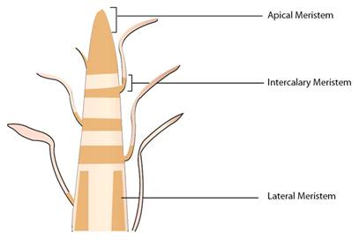

Slide 9
بعض اعضاء النبات محدودة او غير محدودة النمو، فالأعضاء المحدودة تنمو الى حجم محدد ثم تتوقف واخيرا تصبح هرمة، وتموت الاوراق والازهار والثمار ذات التراكيب المحددة وهذا ما يعرف بالنمو المحدود determinate
ويعد الساق الخضري والجذر تراكيب غير محدودة فهي تنمو عن طريق النسيج الانشائي القمي الذي باستمرار تزود بالخلايا الجديدة لتبقى محافظة على حداثتها.

Slide 10
ویتم النمو فى المرستیمات على ثلاث مراحل تعرف بمراحل النمو Growth Stages.
1- مرحلة الانقسام الخلوي :
انقسام الخلية Cell division
تنمو النباتات وتزداد رأسیا تبعا لعملیة الانقسام الحادثة فى القمم الطرفیة المرستیمیة للنباتات عن طریق الانقسام المیتوزى، وكذلك فى الخلایا الإنشائیة فى الكمبیوم بسیقان النباتات ثنائیة الفلقة، وفى الخلایا الإنشائیة فى الأوراق الحدیثة.
تنقسم الخلایا فى القمم النامیة حيث تحدث الاستطالة على بعد عدة مللیمترات اسفل منطقة القمة النامیة وتعرف المنطقة اسفل منطقة الانقسام او منطقة القمة بمنطقة الاستطالة.

Slide 11
تكوين الجدار الخلوي Cell Wall
الانقسام السيتوبلازمي Cytokinesis يبدأ بتكوين صفيحة خلوية cell plate تنشأ باندماج مئات الحويصلات الدقيقة المتحررة من نهايات حويصلات جهاز جولجي المحتوية على سكريات عديدة غير سيليولوزية مثل البكتينات، تندمج هذه الحويصلات لتكون الصفيحة الوسطى middle lamella الغنية بالبكتين والتي تكون محاطة بالأغشية يلي ذلك تكوين الجدار الابتدائي لكل خلية جديدة وذلك عن طريق اندماج حويصلات جولجي اخرى.
فخلال تمدد الخلایا تزداد جدر الخلایا وتتمدد لاستیعاب زیادة حجم الخلیة وزیادة محتویاتھا ویتم بإضافة مكونات الجدار ولا تسبب تلك الإضافة زیادة فى السمك ولكن تستخدم فى تمدد الجدر وذلك بإضافة ألیاف السيليولوز.

Slide 12
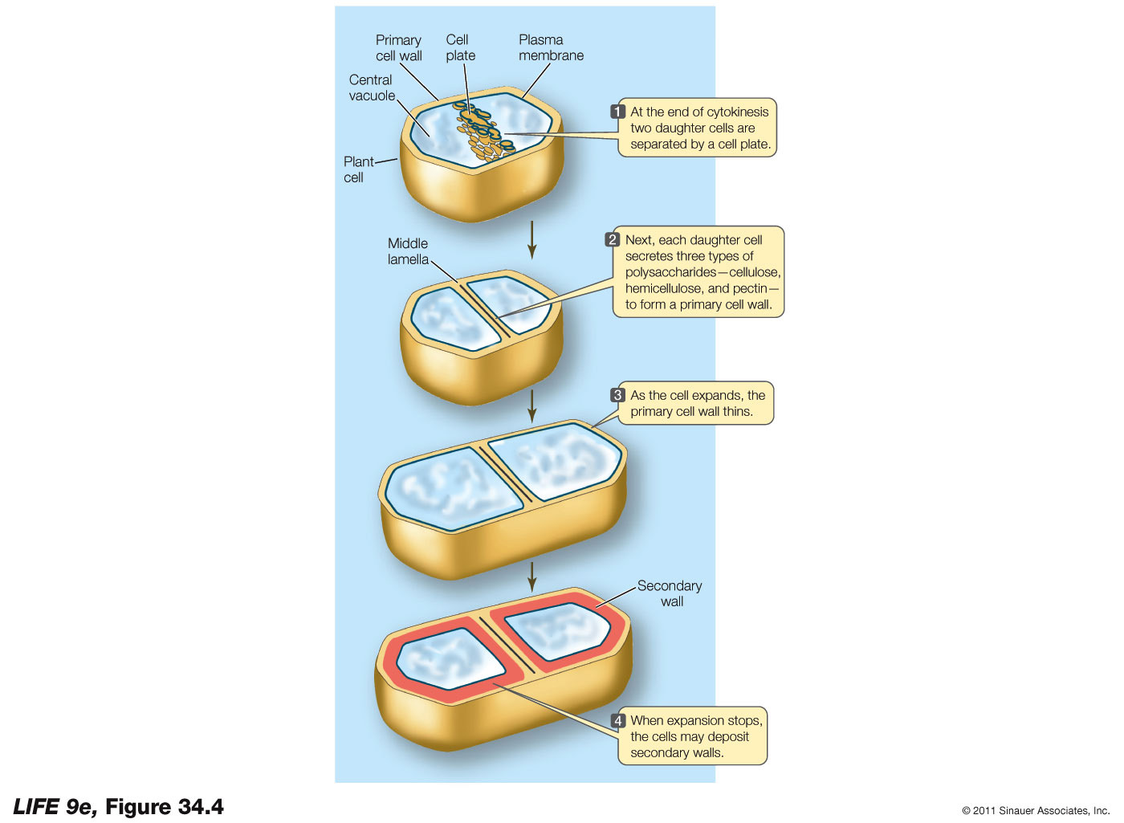

Slide 13
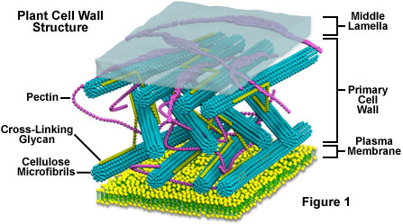

Slide 14
وظیفة الجدار الخلوى:
التدعیم المیكانیكى للخلیة من ثم النبات فھو مع الضغط المائى یعطى للخلیة شكلھا ویحافظ على تراكیبھا، كما ان للجدار دور فى امتصاص الماء والذائبات من خارج الى داخل الخلیة والافراز. والمركب الرئیسي للجدار ھو السلیولوز والھیمیسلیولوز والمواد البكتینیة واللجنين والسوبرين.
2- مرحلة الاستطالة والزيادة في حجم الخلية Cell Enlargement Elongation
یزداد حجم الخلیة زیادة غیر رجعیة نتیجة الضغط الاسموزى وضغط الامتلاء المرتفع وقلة الضغط الجدارى ثم زیادة محتواھا العصیرى ومكوناتھا العضویة وتكوین الفجوات العصاریة بھا متحولة بذلك من الحالة المرستیمیة الى الحالة البارنشیمیة البالغة.
أي انه تزداد الخلایا فى الحجم حیث تزداد قدرتھا على امتصاص الخلایا للماء وانتقال المواد الغذائیة والأیضیة التى تتكون فى الأوراق الى مناطق النمو حیث الخلایا المرستیمیة التى انتھت من الانقسام فتظھر الفجوات العصاریة.

Slide 15
اذ تعمل القوة الازموزیة على امتصاص قدر كبیر من الماء مما یتسبب فى تمدد الخلیة حتى یتساوى ضغط الامتلاء مع الضغط الاسموزى للخلیة والذى یسببھا تكون السكریات وامتصاص الأملاح وتكوین الأحماض العضویة بالخلیة ویتكون الجدید من البروتوبلازم، لذلك فالمحصلة الكلیة ھى زیادة المادة الجافة.
وعملیة تكوین الجدید من البروتوبلازم یلزمھا زیادة العملیات المنتجة للطاقة وإنتاج البروتینات لذا عملیات النمو تتطلب ظروف ھوائیة وامداد بالكربوھیدرات كمصدر للطاقة ومواد أساسیة للبناء فضلا على الھرمونات النباتیة والتى لھا دور ھام فى عملیات الانقسام والاستطالة.
فاذا كان الجدار الخلوى من المرونة بدرجة كافیة تمدد مما استوجب إضافة مواد جداریة من السلیولوز والھیمیسلیولوز علیھا حيث تضاف المواد لاستطالة الجدر الخلويه .

Slide 16
دور الھرمونات النباتیة فى استطالة الخلایا:
تحدث استطالة الخلایا نتیجة نقص الضغط الجدارى، وارتخاء الجدار الخلوى، وتغیر تكوین الجدار او تقطع وانفصال مكونات الجدار الخلوى مع إعادة تكوین روابط جدیدة ، لذلك اقترح ان الأوكسین یقوم بدور فى فك الروابط الھیدروجینیة غیر التساھمية بین السكريات العديده وألیاف السليولوز الدقیقة مما یسمح بتسلل السكريات العديده الزيلوجلوكونات الى السليولوز مما ینتج عنة انبساط غیر عكسي في جدار الخلية خاصه عند انخفاض درجة الpHوھذا بالطبع یشجع زیادة مرونة او ارتخاء جدر الخليه عن طريق تنشط ارتباط أیون الأیدروجین مما یزید من نشاط أنزیمات الارتخاء او الأنزیمات التى تعمل على فك الارتباط بین السلیولوز والزيلوجلوكونات .
.
هذا الارتخاء يؤدي الى نقص فى ضغط الامتلاء وعلیه فالجھد المائى للعصیر الخلوى یصبح اكثر سالبیة عنه فى الخلایا المجاورة فینتشر الماء ناحیة منحدر التدرج فتزداد الخلیة فى الحجم.

Slide 17
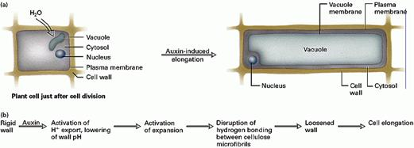

Slide 18
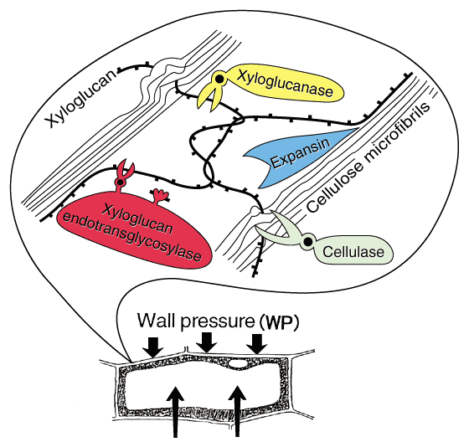

Slide 19
ثم یأتى دور إضافة مواد جدیدة للجدار واعادة تثبیت الروابط غیر التساھمیة بین السلیولوز والسكریات العدیدة (الزیلوجلوكونات) فیتكون بذلك خلایا ذات جدر اكبر.
للجبرلین دورا فى تخلیق وتنشیط انزیم الألفا امیلیز amylase الذي يحول النشا الى سكریات مختزلة، والتى یؤدى زیادة تركیزھا فى العصیر الخلوى الى رفع الضغط الاسموزي للخلایا النباتیة وبالتالى الى دخول الماء والمواد الغذائیة مما یؤدى الى انتفاخھا وكبر حجمھا واستطالتھا، حيث وجدت علاقة بین استطالة السوق واختفاء النشا وتحولھ الى سكریات ذائبة تستغل فى بناء الخلایا الجدیدة واستطالتھا وبالتالى استطالة السوق. كما ان للجبرلین دورا فى تخلیق أنزیم بیتا جلوكانیز المؤدى الى خفض الضغط الجدارى الذى یسمح بدورة الى مرور الماء والغذاء للخلیة .
أي ان الأوكسین یشترك مع الجبرلین فى التأثیر على استطالة الخلیة ولكن كل منھما لة میكانیكیتھ الخاصة بھ.

Slide 20
اما دور السیتوكینین فلم یثبت ان لھ دور فى استطالة الخلایا لكن ینحسر دورة فى التشجیع على الانقسام الخلوى من خلال تنشيطة لعملیات الامتصاص والانتقال للعناصر المعدنیة وعصارة الأوعیة الناقلة خاصة اللحائیة، وزیادة معدل إنتاج الأحماض النوویة، وتكوین البروتینات خاصة تكوینھ لأنزیمات اختزال النترات مما یوفر المواد التى تحتاجھا الخلیة للانقسام وتكوین البروتوبلازم الجدید الذى یكفى للخلیتین البنویتین

Slide 21
3- مرحلة التميز الخلوي :
تشتمل هذه المرحله على تغيرات كثيره مختلفه تشريحيا وفسيولوجيا حيث تتميز نتيجة لذلك بعدد كبير من الانواع المختلفه من الخلايا يختص كل نوع منها بوظيفه معينه ، الخلايا البرانشيميه هي اقل الانواع تميزا ، اما الخلايا التي تتحول الى عناصر وعائيه تتعرض لتغيرات عديده ، اذ تزداد كثيرا في الحجم وتتكون جدر ثانويه تتخذ اشكالا مختلفه منها الحلقي والحلزوني ، وتتميز هذه الجدر الثانويه بترسيب مادة اللجنين عليها . فمثلا عندما تصل الاعضاء ذات النمو المحدد كالاوراق الى حالة البلوغ الملائم تكون كل خليه من خلاياها قد مرت بهده المراحل الثلاث.
المرحله الاولى لنمو الورقه : وهي مازالت في البرعم تكون معظم خلاياه انشائيه مستمره في الانقسام.
المرحله الثانيه : تزداد الورقه في الحجم وتتفلطح.
المرحله الثالثه : وهي مرحلة التميز الداخلي .
اما الاعضاء ذات النمو الغير محدد مثل السيقان والجذور فتبقى فيها عند قمة منطقة انشائيه.

Slide 22
معدل نمو الخلية يعتمد على عدة عوامل ذات علاقة متبادلة:
توصيل الجدر والأغشية الخلوية للماء الذي يدخل الخلية
الفرق في الجهد الأسموزي (الذوائب) داخل الخلية وخارجها
ضغط امتلاء الخلية
خصائص الجدار الخلوي (التمدد)

